Slide 1

Sistema Reprodutor
Professora: Naiara Sprotte

Slide 2
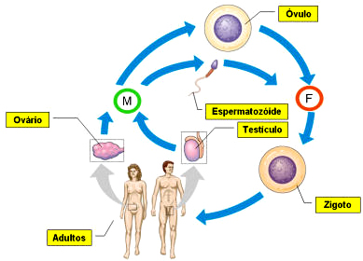
Introdução
O sistema reprodutor humano possui uma série de órgãos e estruturas que permitem a realização da reprodução sexuada.
Reprodução sexuada: Tipo de reprodução entre indivíduos da mesma espécie em que ocorre a troca ou mistura de material genético.
Ciclo reprodutivo da espécie humana: Diplobionte
M = meiose
F = fecundação
Adultos = 2n
Gametas = n
Zigoto = 2n

Slide 3
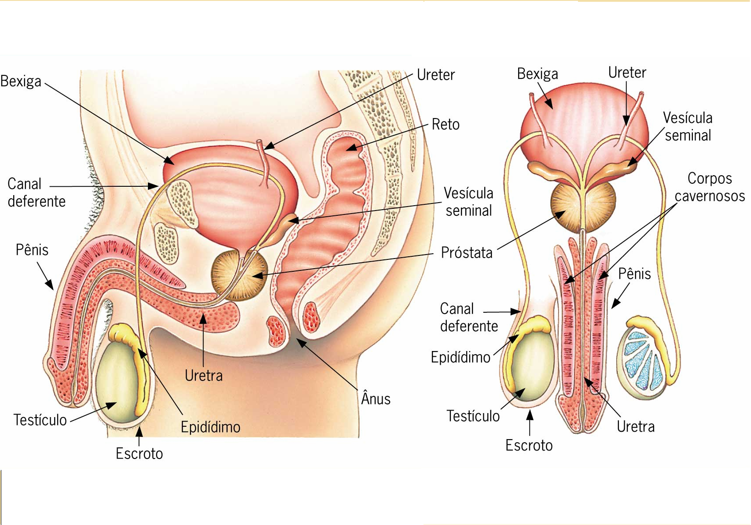
Sistema Reprodutor Masculino

Slide 4
Bolsa Escrotal (mantém os testículos cerca de 2°C mais frio para produção de espermatozóides)
2 Testículos: função endócrina (células intersticiais – Leydig - testosterona) e produção de espermatozóide (túbulos seminíferos)
Epidídimo (armazena)
Ducto deferente
Vesículas Seminais
Próstata
Uretra
Pênis

Slide 5
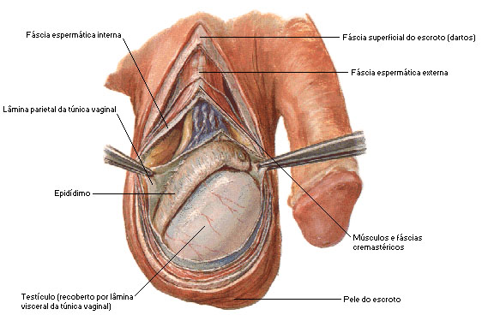
Bolsa escrotal (Escroto): Armazena e protege os testículos (gônadas masculinas)
  Possui músculo (cremáster) que controla a temperatura dos testículos
  ↑ Temperatura: bolsa distende (diminui a temperatura interna)
  ↓ Temperatura: bolsa contrai (aumenta a temperatura interna)
  O controle da temperatura dos testículos é importante para a espermatogênese

Slide 6
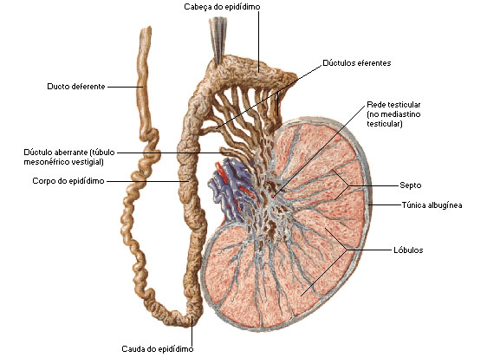
b) Testículos (gônadas masculina) – 1 par
  Produz os gametas masculinos (espermatozóides)
  Produz o hormônio sexual masculino (Testosterona)

Slide 7
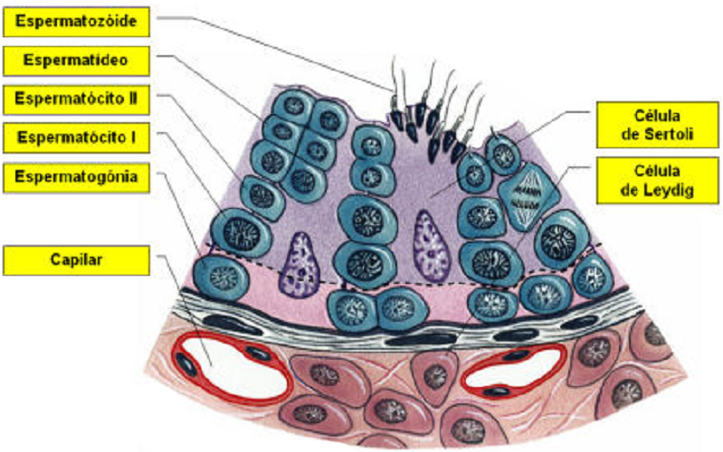
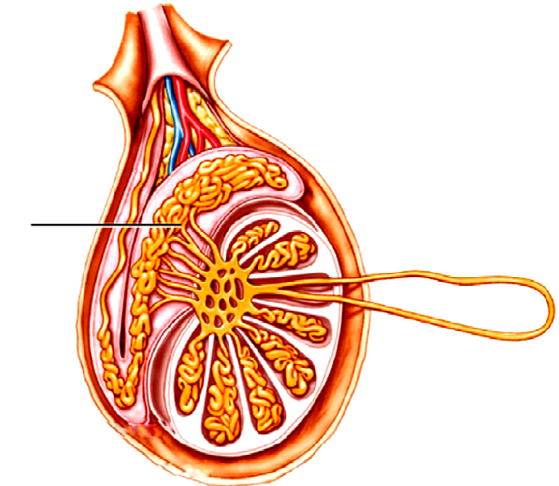
b) Testículos (Visão interna)
  Túbulos Seminíferos: Local onde ocorre a espermatogênese (formação de espermatozóides).
Epidídimo
Túbulo Seminífero

Slide 8
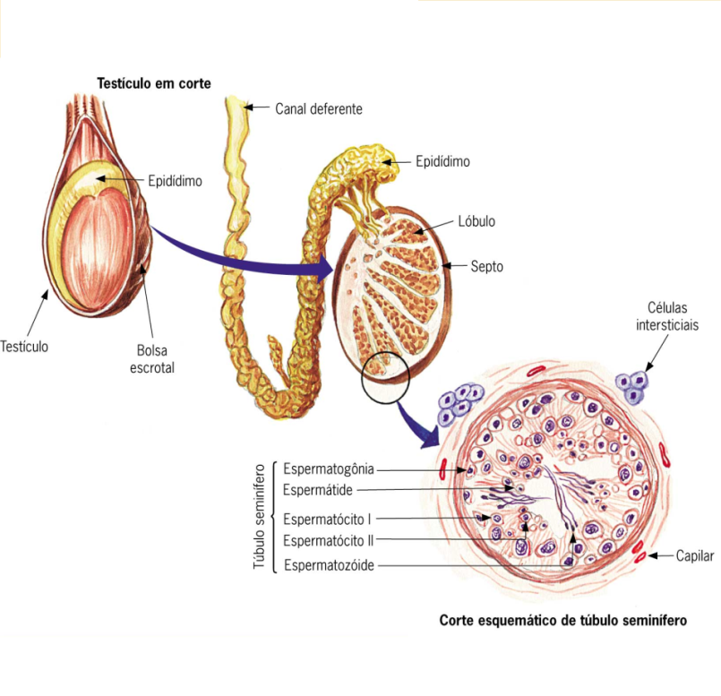
Testículos e Espermatogênese

Slide 9
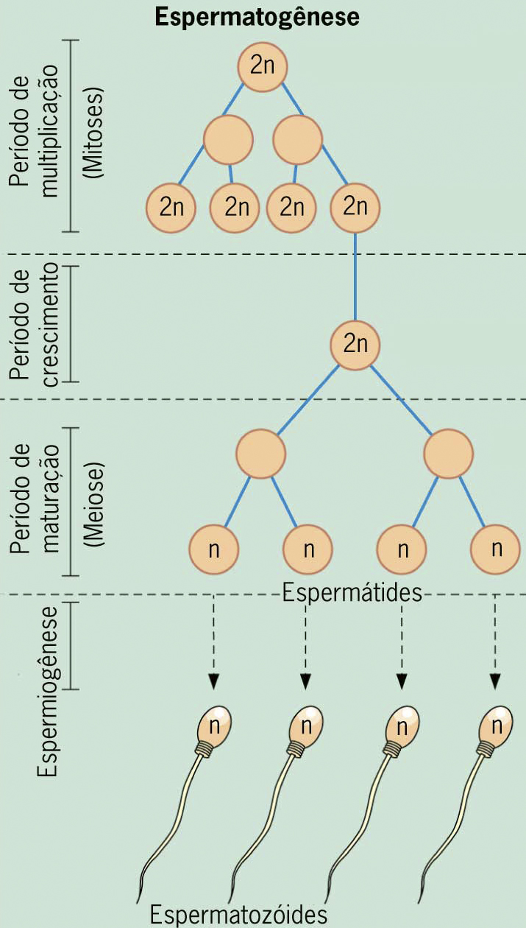
Espermatogênese
Período de multiplicação das espermatogônias
Inicia-se aos 7 anos de idade
Espermatogônia
Inicia-se na puberdade sob estímulo da testosterona
Formação → Espermatócitos 1ºs
Espermatócito primário
(2n)
Espermatócito secundário (n)
Ocorre a meiose e a formação de 4 espermátides.
Formação → 2 espermatócitos 2ºs (meiose I) e 4 espermátides (meiose II)
Espermátides
(n)
Diferenciação das espermátides e formação dos espermatozóides.
Espermatozóide
(n)

Slide 10
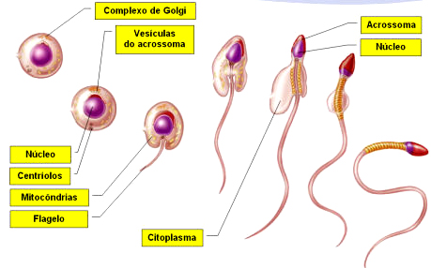
Espermiogênse

Slide 11
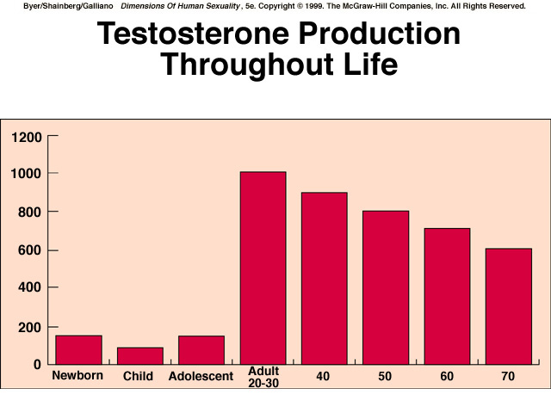

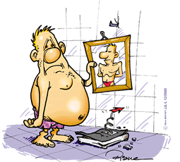
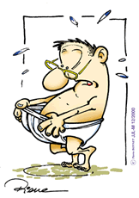

Slide 12
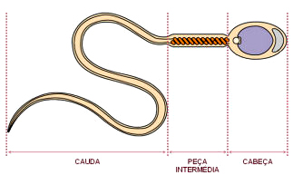
Estrutura do espermatozóide
Cabeça – com o pró-núcleo masculino haplóide (n) e o acrossoma, capuz formado por vesículas do Complexo de Golgi, contendo enzimas digestivas que permitirão pefurar a camada protetora do ovócito II (óvulo) no momento da fecundação.
Peça intermédia – Os centríolos, dispostos no pólo oposto ao acrossoma, originam os microtúbulos que constituem o flagelo. Concentração de mitocôndrias fornecedoras de energia (ATP) para os batimentos do flagelo.
Cauda – formada pelo flagelo, cujos batimentos impulsionam o espermatozóide.
Mitocôndrias
Acrossomo
Pró-núcleo
(n)

Slide 13
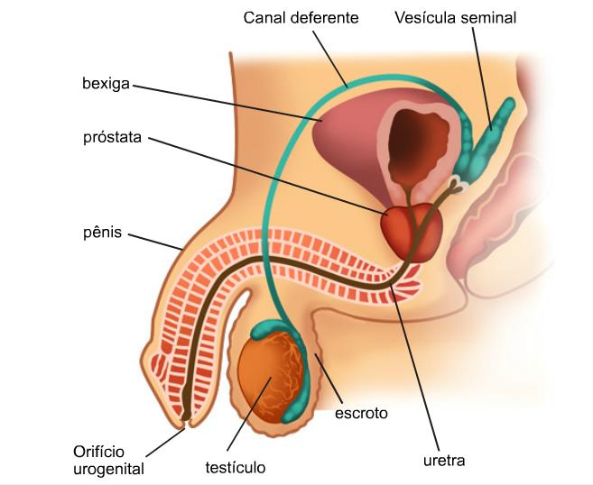
Canal deferente: Comunica o epidídimo à vesícula seminal

Slide 14
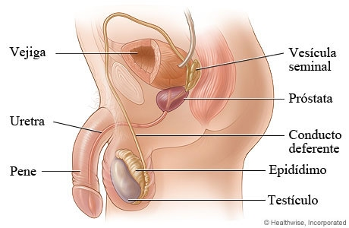
Vesícula Seminal
  Produz o líquido seminal, o qual contém substâncias nutritivas, principalmente frutose, que irá nutrir o espermatozóide fora do organismo masculino.

Slide 15
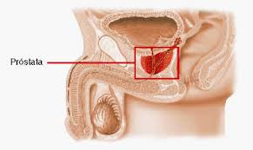
Próstata
  Produz a secreção prostática (alcalina) que reduz a acidez da vagina, favorecendo a sobrevivência dos espermatozóides naquele ambiente.

Slide 16
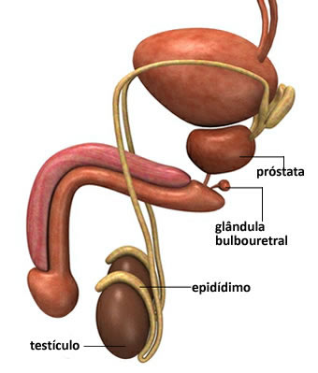
Glândula Bulbouretral
  Produz uma secreção que lubrifica o canal da uretra e facilita a motilidade dos espermatozóides.

Slide 17
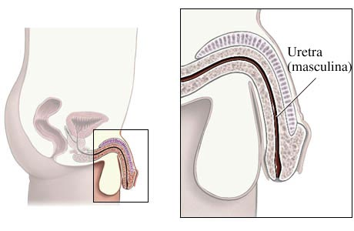
Uretra
  Canal que comunica o sistema excretor (micção) e o sistema reprodutor (ejaculação) com o meio externo.

Slide 18
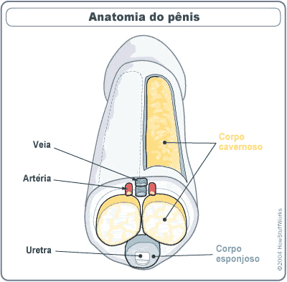
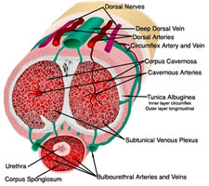
Pênis
  Órgão copulador masculino
  Quando estimulado, torna-se ereto, devido a entrada de sangue sem seu interior.

Slide 19
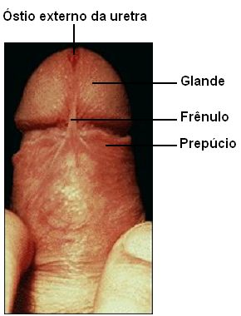
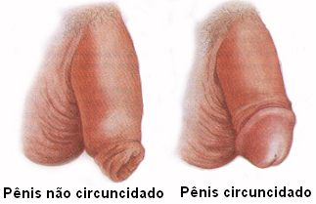
Frênulo do prepúcio: Fimose: quando a glande não consegue ser exposta devido ao estreitamento do prepúcio.
Circuncisão ou postectomia: procedimento cirúrgico para a correção da fimose.

Slide 20
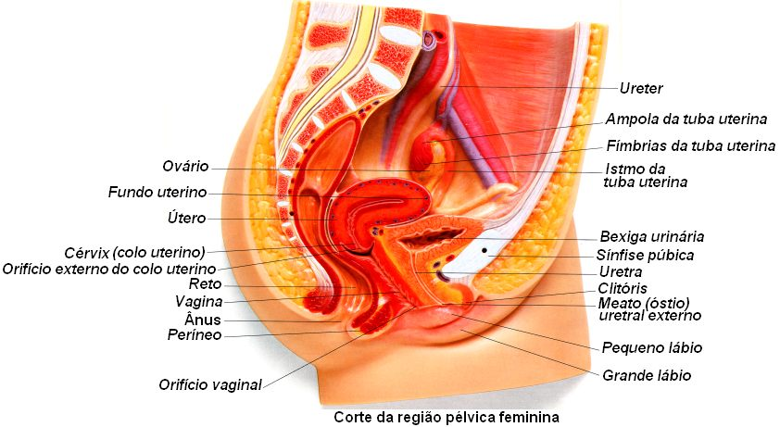
Sistema Reprodutor Feminino

Slide 21
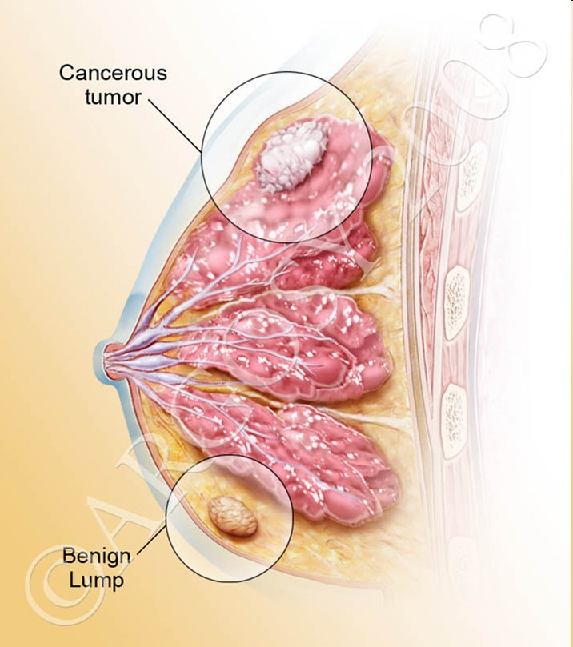
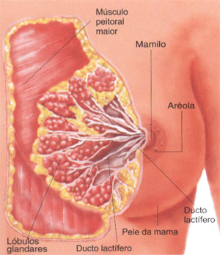
Estrutura da Mama

Slide 22
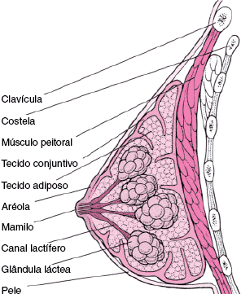
É a parte do corpo feminino de um mamífero que é responsável pela produção de leite para os bebês em seus primeiros meses de vida. Que ajuda no desenvolvimento do bebê.

Slide 23
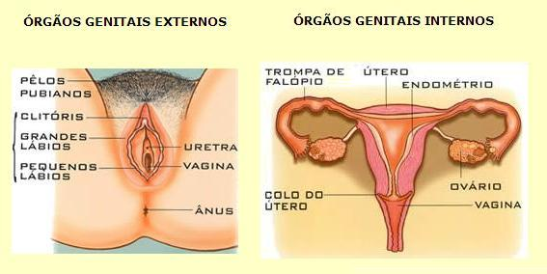

Slide 24
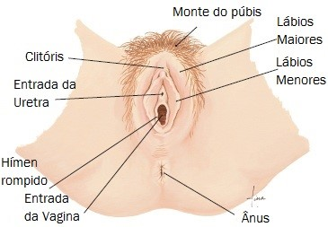

Slide 25
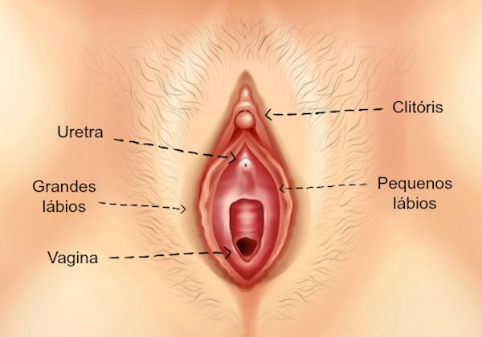
Pequenos e grandes lábios: Delimitam a entrada da vagina

Slide 26
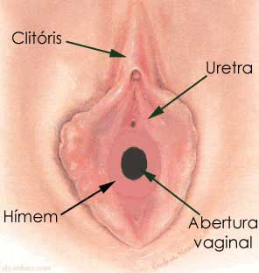
Abertura da vagina: Entrada do sistema reprodutor feminino

Slide 27
Abertura da uretra: Entrada do sistema Urinário

Slide 28
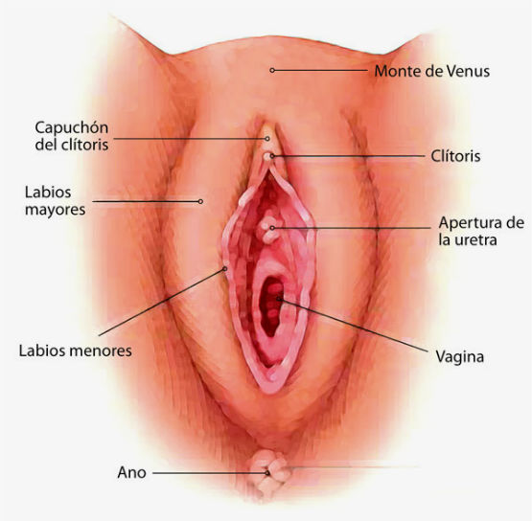
Clitóris: Órgão erétil dotado de grande sensibilidade (órgão do prazer)

Slide 29
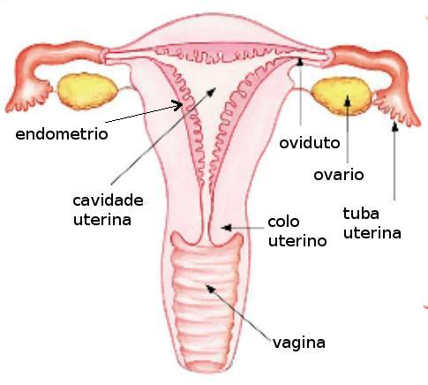

Slide 30
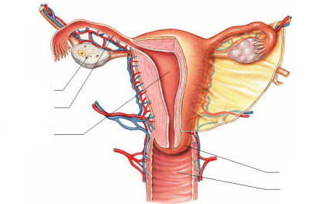
Hímen: Película que delimita a entrada da vagina
  Protege contra infecção na infância
  Rompido, geralmente, no primeiro ato sexual
Endométrio
Miométrio
Ovário
Tuba Uterina
Útero
Colo do Útero
Canal da vagina
Hímen

Slide 31
Vagina: Comunica o útero com o meio externo
  Possui em média 10 cm de comprimento
  Dilata-se durante o parto e o ato sexual
Endométrio
Miométrio
Ovário
Tuba Uterina
Útero
Colo do Útero
Canal da vagina
Hímen

Slide 32
Útero: Órgão muscular oco
  Expande-se durante a gravidez
  Miométrio (tecido muscular), Endométrio (mucosa que reveste o útero)
Endométrio
Miométrio
Endométrio
Local onde ocorre a nidação (fixação do embrião)
Ovário
Colo do útero
(cérvix) – Porção estreita do útero
Local típico de ação do vírus HPV
Tuba Uterina
Útero
Colo do Útero
Canal da vagina
Hímen

Slide 33
Tuba uterina: (Trompa de Falópio) – Comunica as gônadas femininas (ovários) ao útero.
  Possui três regiões
    Terço distal, Terço médio e Terço proximal
Endométrio
Miométrio
Ovário
Tuba Uterina
Útero
Colo do Útero
Canal da vagina
Hímen

Slide 34
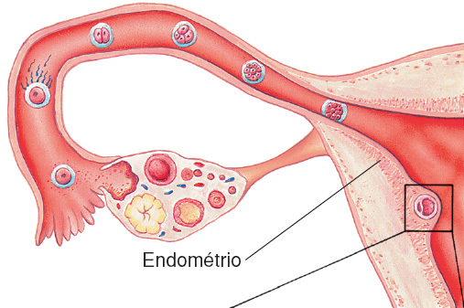
Tuba uterina: (Trompa de Falópio) – Comunica as gônadas femininas (ovários) ao útero.
  Local onde ocorre a fecundação: Terço distal da tuba uterina
  A tuba uterina possui ciliatura que auxilia a locomoção do embrião até o útero
Terço médio
Terço proximal
Fecundação
Terço distal

Slide 35
Ovários: Gônadas femininas
  Produz óvulos (ovócito II)
  Produz os hormônios estrógeno e progesterona.
Endométrio
Miométrio
Ovário
Tuba Uterina
Útero
Colo do Útero
Canal da vagina
Hímen

Slide 36
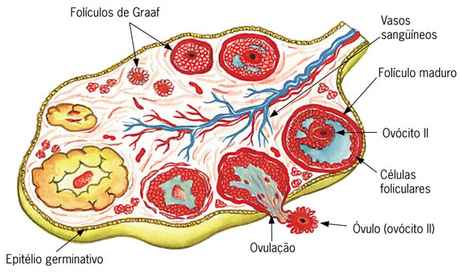
  Folículos de Graaf: Ao se desenvolverem liberam o ovócito II (óvulo)
  Corpo lúteo (amarelo) surge a partir do folículo rompido após a ovulação
Corpo lúteo
(amarelo)

Slide 37
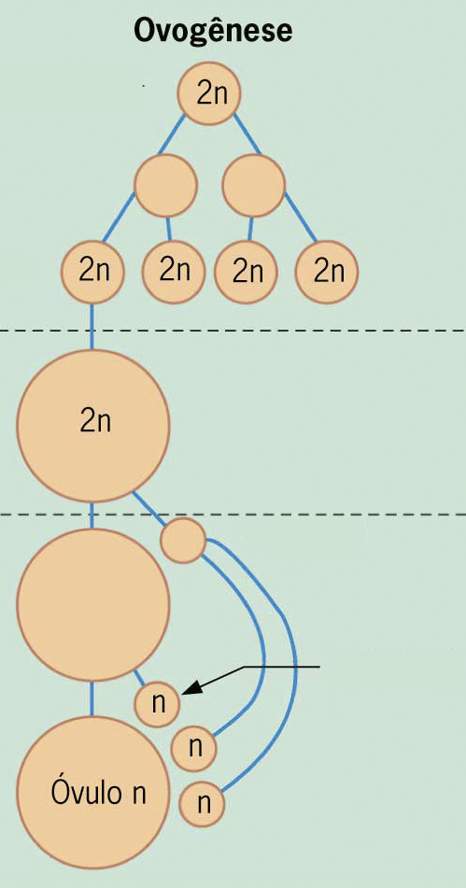
Ovogênese
Período germinativo
Ocorre no feto
Divsões mitóticas das ovogônias
Período de crescimento
Este estágio permanece até a puberdade
Ovogônias aumentam de tamanho
Transformação em ovócito primário
Período de maturação
Inicia-se na puberdade
Ovócito primário sofre meiose
Formação de 3 corpúsculos polares
Formação do ovócito secundário (n)
Ovogônia (2n)
Mitose (E!)
Período
Germinativo
Ovogônias (2n)
Período
de Crescimento
Ovócito Primário (2n)
Meiose (R!)
1º corpúsculo polar
2º corpúsculo
polar
Período
de Maturação
Ovócito Secundário (n)

Slide 38
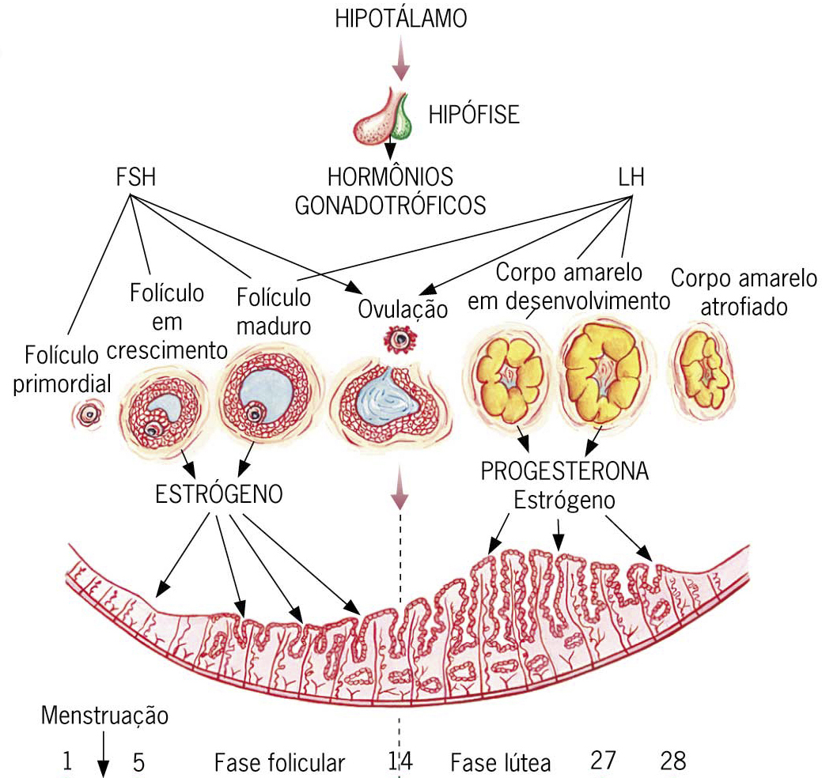
Ciclo Menstrual
Endométrio

Slide 39
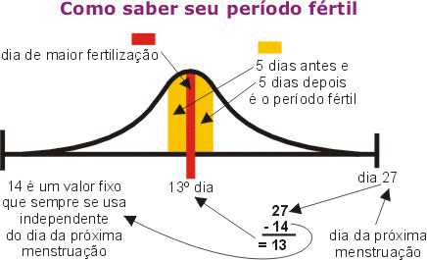
CICLO MENSTRUAL
1° dia do ciclo  1° dia da menstruação.
Ovulação  ocorre sempre por volta do 14° dia antes da próxima menstruação  dia da menstruação (n) – 14 = dia da ovulação.
Período fértil  geralmente entre 7 e 9 dias no mês  3 a 4 dias antes da ovulação + ovulação + 3 a 4 dias após a ovulação  viabilidade dos gametas.

Slide 40
Métodos contraceptivos
Coito interrompido
  Consiste na retirada do pênis da vagina momentos antes da ejaculação.
  Possui pouca eficiência pois antes da ejaculação pode ocorrer a liberação de pequena quantidade de espermatozóide.
  Não previne contra as DST’s.
Tabelinha
  Consiste na suspensão das relações sexuais durante o período fértil.
  Pouca eficiência: Os ciclos menstruais podem variar
  Não previne contra as DST’s
1
10
14
18
28
Abstinência sexual

Slide 41
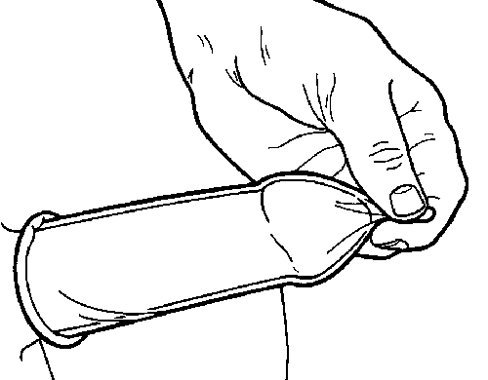
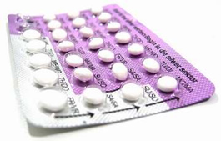
Preservativo (camisinha)
  Protetor de látex que envolve o pênis e impede que o esperma atinja o interior da vagina durante o ato sexual.
  Possui bastante eficiência.
  Previne contra a maioria das DST’s.
Pílula anticoncepcional
  Droga que aumenta os níveis dos hormônios estrógeno e progesterona no organismo feminino.
  Com o aumento de Estrógeno e Progesterona os hormônios FSH e LH, os quais promovem o amadurecimento dos folículos ovarianos e ovulação, não são produzidos.
  Início do uso: 5º dia após a menstruação → 21 comprimidos consecutivos.
  Após o término da pílula → níveis de progesterona ↓ → ocorre menstruação.
  Eficácia: 98%

Slide 42
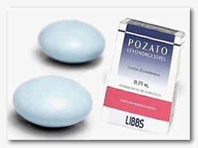
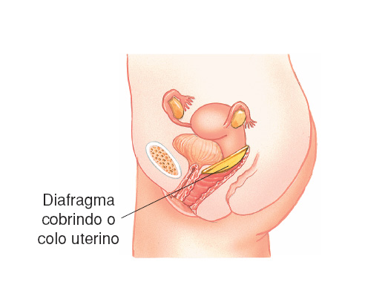
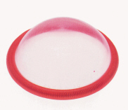
Pílula do dia seguinte
  Deve ser ministrada até 72 horas depois de um ato sexual desprotegido.
  Droga que aumenta bruscamente a concentração dos hormônios Progesterona e Estrógeno no sangue.
  Com a diminuição desses hormônios no sangue, ocorre a descamação do endométrio (menstruação) e conseqüentemente impede a implantação do embrião no útero.
Diafragma
  Dispositivo de borracha colocado no colo do útero para impedir a passagem de espermatozóides.
  Geralmente é usado com espermicida para aumentar sua eficiência.
  Vantagem: Após bem lavado pode ser reutilizado.

Slide 43
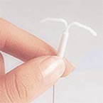
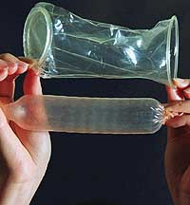
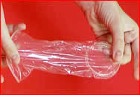
DIU (Dispositivo Intra Uterino)
  Dispositivos de plástico ou metal que são inseridos no útero e que causam pequenas inflamações que atraem macrófagos que impedem o desenvolvimento do endomério e a implantação do embrião (nidação).
Camisinha feminina
  Bolsa de plástico que é inserida no interior da vagina que retém o esperma e impede que os espermatozóides atinjam o útero.
Camisinha feminina
Previne contra várias DST’s
Descartável

Slide 44
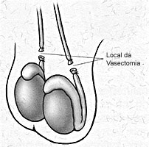
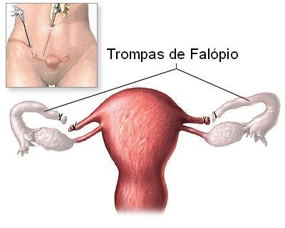
Vasectomia - Homens
  Cirurgia que promove a secção dos ductos deferentes.
  Espermatozóides não chegam a uretra.
  Não causa impotência sexual.
Ligadura tubária (ligadura de tromas) - Mulheres
  Cirurgia que promove a secção das tubas uterinas.
  Óvulos (ovócitos II) produzidos não conseguem chegar ao útero.
Ligadura tubária

